Slide 1
Scala函数式编程
关于我

Slide 2
Scala函数式编程
Scala简介
函数式编程

Slide 3
编程范式
命令式
机器语言、汇编语言、BASIC、COBOL、C 、FORTRAN
面向对象编程
smalltalk，java，C++，C#
函数式编程
Lisp，scala，F#，Haskell，Clojure，JavaScript
逻辑式编程
Prolog

Slide 4

什么是Scala
Scala是一种多范式的编程语言，设计初衷是要集成面向对象编程和函数式编程的各种特性。
Scala is a general purpose programming language designed to express common programming patterns in a concise, elegant, and type-safe way. It smoothly integrates features of object-oriented and functional languages, enabling Java and other programmers to be more productive. Code sizes are typically reduced by a factor of two to three when compared to an equivalent Java application.

Slide 5
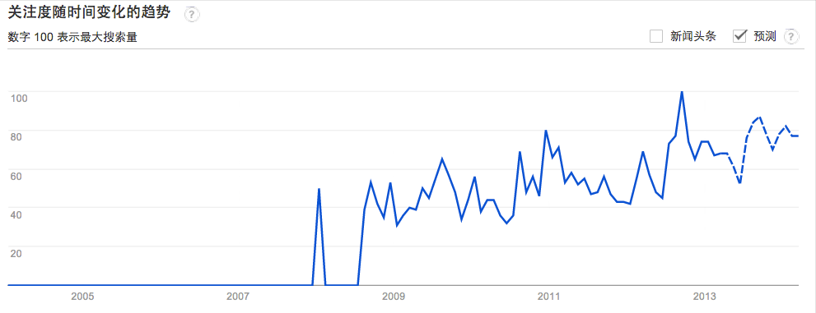
为什么要学习Scala

Slide 6
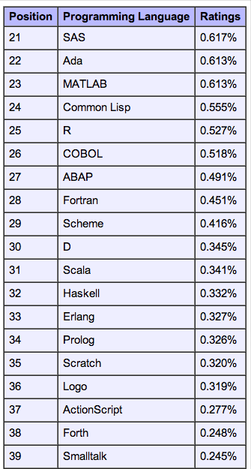
为什么要学习Scala

Slide 7
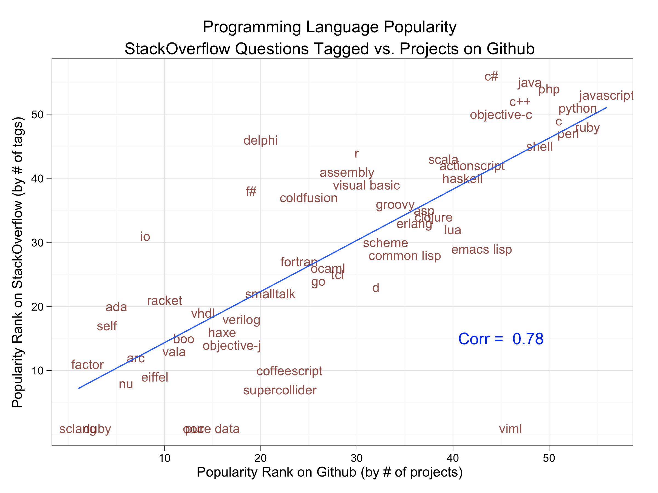
为什么要学习Scala

Slide 8
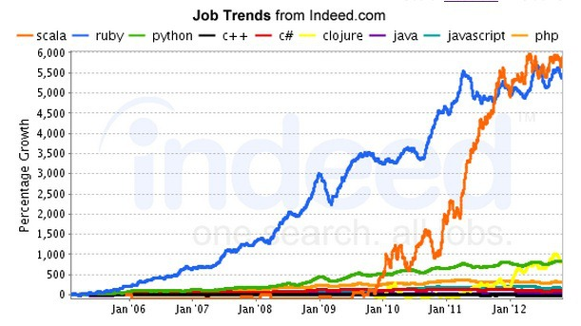
为什么要学习Scala
http://www.ctocio.com/reports/10815.html

Slide 9
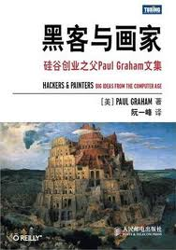
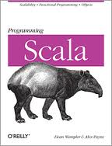
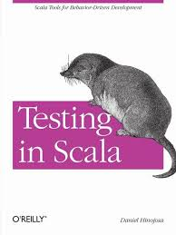
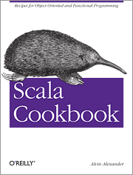
为什么要学习Scala
梦寐以求的编程语言
开源的实现 http://www.scala-lang.org/node/146
丰富的文档 http://www.scala-lang.org/api/current/index.html

Slide 10
为什么要学习Scala
干净简练
抽象程度高
大量优秀范例
内核很小，但是很强大
各个函数库高度独立且开源
高效的运行效率
以层的方式构建
开放的设计

Slide 11
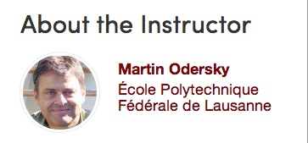
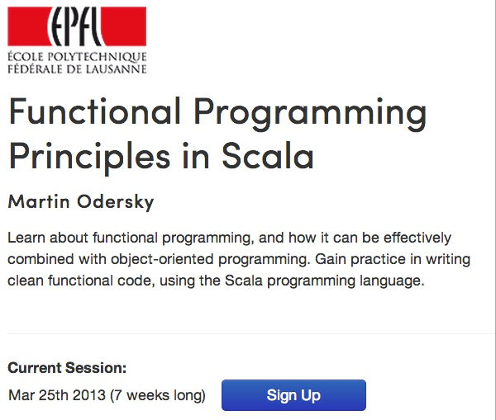
如何学习Scala
https://www.coursera.org/course/progfun

Slide 12
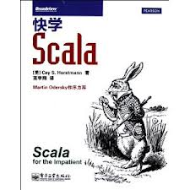
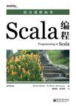
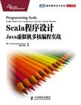
如何学习Scala

Slide 13
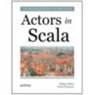


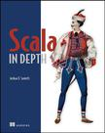

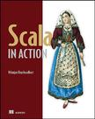

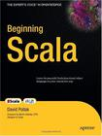
如何学习Scala

Slide 14




如何学习Scala
http://www.playframework.com/
http://liftweb.net/
http://akka.io/
Finagle
http://twitter.github.com/finagle/
Apache Kafka
http://kafka.apache.org/
http://spark-project.org/

Slide 15
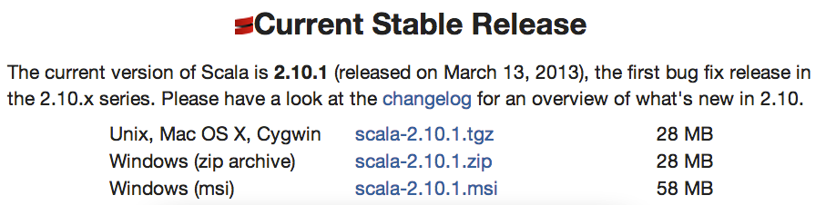
如何学习Scala
立刻开始动手编程
http://www.scala-lang.org/downloads

Slide 16
函数式编程
什么是函数式编程？
“函数式编程"是一种"编程范式"（programming paradigm），也就是如何编写程序的方法论。它基于这样一个简单的限制条件：只用“纯函数”编写程序，换句话说，就是只用没有“副作用”的函数编程。
修改变量
修改数据结构
设置对象的属性
捕获异常
控制台输入或者输出
读写一个文件
往显示屏上输出

Slide 17
函数式编程
一个函数有一个类型A的输入和B类型的输出（在Scala中表示为A => B），对于每个指定的类型A的值a，都有唯一一个对应的B类型的值b。
纯函数可以用表达式取代另外一个表达式中的值，例如，x=3+5，那么y=x+1 和 y=(3+5)+1 是完全等价的。非纯函数就不是这样了，下面用两个例子说明它们之间的区别。

Slide 18
函数式编程
scala> val x = "Hello, World"
x: java.lang.String = Hello, World
scala> val r1 = x.reverse
r1: String = dlroW ,olleH
scala> val r2 = x.reverse
r2: String = dlroW ,olleH
scala> val r1 = "Hello, World".reverse
"Hello, World".reverse
r1: String = dlroW ,olleH
scala> val r2 = "Hello, World".reverse
r2: String = dlroW ,olleH

Slide 19
函数式编程
scala> val x = new StringBuilder("Hello")
x: java.lang.StringBuilder = Hello
scala> val y = x.append(", World")
y: java.lang.StringBuilder = Hello, World
scala> val r1 = y.toString
r1: java.lang.String = Hello, World
scala> val r2 = y.toString
r2: java.lang.String = Hello, World
scala> val x = new StringBuilder("Hello")
x: java.lang.StringBuilder = Hello
scala> val r1 = x.append(", World").toString
r1: java.lang.String = Hello, World
scala> val r2 = x.append(", World").toString
r2: java.lang.String = Hello, World, World

Slide 20
函数式编程
在Scala中，函数是“头等公民”，和变量一样
可以创建匿名函数
集合方法接受函数参数，应用到集合中的值
流程控制

Slide 21
函数式编程
作为变量值的函数
val s = (x:Int) => x * x
(-1 to 1).map(scala.math.abs)
匿名函数
(-1 to 1).map((x:Int) => x * x)
类型推断
(-1 to 1).map((x => x * x)
(-1 to 1).map((3 * _)

Slide 22
函数式编程
函数作为参数
def c(f:Int=>Int) = f(-2)
c(s)
闭包
def mulBy(factor: Double) = (x: Double) => factor * x
val triple = mulBy(3)
val half = mulBy(0.5)
println(triple(14) + “” + half(14) )

Slide 23
函数式编程
Curry化
def mul(x:Int,y:Int) = x*y
def mul(x:Int) = (y:Int) => x * y
def mul(x:Int)(y:Int) = x * y
偏应用函数
val double= mul(_:Int,2)

Slide 24
函数式编程
流程控制
def until(condition: =>Boolean)(block: => Unit)
{
if (! condition) {
block
until(condition)(block)
}
}
var x = 10
until (x==0) {
x -= 1
println(x)
}

Slide 25
并行计算编程
Actor模型 http://en.wikipedia.org/wiki/Actor_model
Actor是为大量独立的微型处理器所构建的高性能网络而设计的模型。而目前，单台机器也有了多个独立的计算单元。Actor模型的理念非常简单：天下万物皆为Actor，Actor之间通过发送消息进行通信。Actor模型的执行方式有两个特点：
每个Actor，单线程地依次执行发送给它的消息。
不同的Actor可以同时执行它们的消息。
Actor和线程
Actor模型的任务调度
基于线程的调度
基于事件的调度
PAGE 03

Slide 26
并行计算编程
Scala的actor类库
每个actor都要扩展Actor类并提供act方法
要往actor发送消息，执行 actor!message
消息是异步发送，“发完就忘”
接收消息，通过receive或者react，通常在循环中接收
receive/react 的参数是由case语句组成的代码块
不同actor之间不应该共享状态，通过消息发送数据
避免同步消息
PAGE 03

Slide 27
并行计算编程
import scala.actors.Actor
class HiActor extends Actor {
def act() {
while (true) {
receive {
case “Hi” => prinrln(“Hello”)
}
}
}
}
val myactor = new HiActor
myactor. start()
myactor ! “Hi”
myactor ! “Hi”
PAGE 03

Slide 28
谢谢大家
欢迎交流
微博：cnxiaoma@msn.com
QQ群：132569382
Blog：http://cnxiaoma.herokuapp.com/

